Slide 1
Инструменты поддержки малого и среднего предпринимательства

Slide 2





О Банке
Осуществляет кредитование МСП
с 2017 года
Участник национальной
гарантийной системы
с 2016 года
Реализует гарантийную
поддержку МСП
с 2013 года
Реализует государственную
программу финансовой
поддержки МСП
с 2004 года
АО «МСП Банк»
учреждено
1999 год

Slide 3



Продукты Банка
Кредитная поддержка по Программе стимулирования субъектов МСП
«Оборотное кредитование»
ЦЕЛЬ КРЕДИТОВАНИЯ – пополнение оборотных средств, финансирование текущей деятельности (включая выплату заработной платы и пр. платежи, за исключением уплаты налогов и сборов), а также финансирование участия в тендере (конкурсе).
СУММА КРЕДИТА
СРОК КРЕДИТА
СТАВКА ПО КРЕДИТУ
От 1 до 500
млн рублей
Не более
36 месяцев
Для субъектов среднего бизнеса – 9,6% годовых
Для субъектов малого бизнеса – 10,6% годовых
«Инвестиционное кредитование»
ЦЕЛЬ КРЕДИТОВАНИЯ – финансирование инвестиций для приобретения, реконструкции, модернизации, ремонта основных средств, а также для строительства зданий и сооружений производственного назначения.
СУММА КРЕДИТА
СРОК КРЕДИТА
СТАВКА ПО КРЕДИТУ
От 1 до 1000
млн рублей
Не более
84 месяцев
Для субъектов среднего бизнеса – 9,1% годовых
Для субъектов малого бизнеса – 10,1% годовых

Slide 4

Кредитная поддержка по Программе стимулирования субъектов МСП
«Контрактное кредитование»
ЦЕЛЬ КРЕДИТОВАНИЯ – финансирование расходов, связанных с исполнением Заемщиком контракта в рамках Федеральных законов 223-ФЗ и 44-ФЗ, но не более 70% суммы контракта уменьшенной на сумму аванса, предусмотренного контрактом или полученного от заказчика, а также на сумму произведенных оплат в рамках выполнения контракта. в случае если финансирование осуществляется до заключения контракта - не более 70% от величины максимальной закупки, указанной в параметрах закупки на сайте zakupki.gov.ru.
СУММА КРЕДИТА
СРОК КРЕДИТА
СТАВКА ПО КРЕДИТУ
От 1 до 500
млн рублей
Не более
36 месяцев
Для субъектов среднего бизнеса – 9,6% годовых
Для субъектов малого бизнеса – 10,6% годовых
но не более 70% суммы контракта, уменьшенной на сумму полученного аванса и на сумму произведенных оплат за выполнение контракта от заказчика.
но не более срока действия контракта, увеличенного на 90 дней.

Slide 5
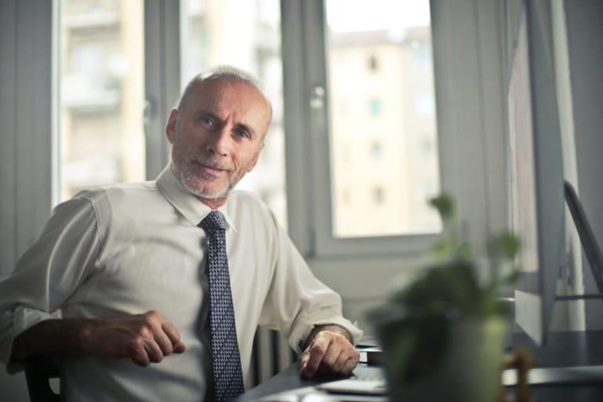
Кредитная поддержка по Программе стимулирования субъектов МСП
«Серебряный бизнес»
ЦЕЛЬ КРЕДИТОВАНИЯ – соответствует целям бизнес плана, сформированного Заемщиком на портале "Бизнес-навигатор МСП".
Оказание финансовой поддержки Субъектам МСП – гражданам РФ в возрасте не менее 45 лет и не более 65 лет.
СУММА КРЕДИТА
СРОК КРЕДИТА
СТАВКА ПО КРЕДИТУ
От 1 до 10
млн рублей
Не более
84 месяцев
от 6,5% годовых

Slide 6
Кредитная поддержка сельскохозяйственной кооперации
«Кооперация»
ЦЕЛЬ КРЕДИТОВАНИЯ – пополнение оборотных средств, финансирование текущей деятельности (включая выплату заработной платы и пр. платежи, за исключением уплаты налогов и сборов), а также финансирование участия в тендере (конкурсе).
Для сельскохозяйственных производственных и сельскохозяйственных потребительских кооперативов, а также членов сельскохозяйственных потребительских кооперативов – крестьянских (фермерских) хозяйств.
СУММА КРЕДИТА
СРОК КРЕДИТА
СТАВКА ПО КРЕДИТУ*
От 1 до 25
млн рублей
Не более 36 месяцев на оборотные цели,
не более 84 месяцев на инвестиционные цели
Для субъектов среднего бизнеса – 8,9% годовых
Для субъектов малого бизнеса – 9,9% годовых
*При субсидировании процентной ставки по программам Минсельхоза РФ процентная ставка составит от 1 до 5% годовых
«Агропарк»
ЦЕЛЬ КРЕДИТОВАНИЯ – финансирование инвестиций, направленных на создание и/или приобретение (сооружение, изготовление, достройку, дооборудование, реконструкцию, модернизацию и техническое перевооружение) основных средств (включая строительство, реконструкцию, модернизацию объектов капитального строительства, в том числе выполнение инженерных изысканий, подготовку проектной документации для их строительства, реконструкции, модернизации), запуск новых проектов.
СУММА КРЕДИТА
СРОК КРЕДИТА
СТАВКА ПО КРЕДИТУ*
От 1 до 1000
млн рублей
Не более
84 месяцев
Для субъектов среднего бизнеса – 8,9% годовых
Для субъектов малого бизнеса – 9,9% годовых
*При субсидировании процентной ставки по программам Минсельхоза РФ процентная ставка составит от 1 до 5% годовых

Slide 7

Кредитная поддержка сельскохозяйственной кооперации
«Предэкспорт»
ЦЕЛЬ КРЕДИТОВАНИЯ – пополнение оборотных средств, финансирование текущей деятельности (включая выплату заработной платы и пр. платежи, за исключением уплаты налогов и сборов), а также финансирование участия в тендере (конкурсе).
Для сельскохозяйственных производственных и потребительских кооперативов.
СУММА КРЕДИТА
СРОК КРЕДИТА
СТАВКА ПО КРЕДИТУ*
От 1 до 500
млн рублей
Не более
36 месяцев
Для субъектов среднего бизнеса – 8,9% годовых
Для субъектов малого бизнеса – 9,9% годовых
*При субсидировании процентной ставки по программам Минсельхоза РФ процентная ставка составит от 1 до 5% годовых

Slide 8

Кредитная поддержка резидентов моногородов
«Развитие моногородов»
ЦЕЛЬ КРЕДИТОВАНИЯ
пополнение оборотных средств, финансирование текущей деятельности (включая выплату заработной платы и пр. платежи, за исключением уплаты налогов и сборов), а также финансирование участия в тендере (конкурсе).
финансирование инвестиций:
приобретение, реконструкция, модернизация, ремонт основных средств;
строительство зданий и сооружений производственного назначения.
СУММА КРЕДИТА
СТАВКА ПО КРЕДИТУ
При кредитовании на оборотные цели :
от 1 млн руб. до 500 млн руб. (включительно)
При кредитовании на инвестиционные цели:
от 1 млн руб. до 1000 млн руб. (включительно)
При кредитовании на оборотные цели:
- для субъектов малого бизнеса – 10,6% годовых;
- для субъектов среднего бизнеса – 9,6% годовых.
При кредитовании на инвестиционные цели:
- для субъектов малого бизнеса – 9,9% годовых;
- для субъектов среднего бизнеса – 8,9% годовых.
СРОК КРЕДИТА
На пополнение оборотных средств, финансирование текущей деятельности: не более 36 месяцев
На финансирование инвестиций: не более 84 месяцев

Slide 9
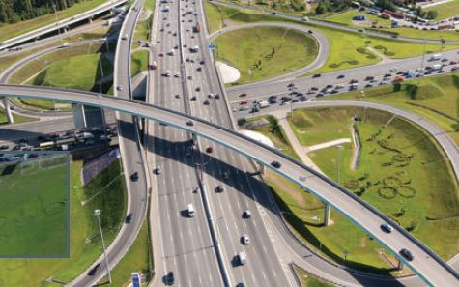
Кредитная поддержка резидентов моногородов
«Развитие моногородов - микрокредит»
ЦЕЛЬ КРЕДИТОВАНИЯ
На организацию и (или) развитие бизнеса на территории моногородов в части пополнения оборотных средств, финансирования текущей деятельности (включая выплату заработной платы и пр. платежи, за исключением уплаты налогов и сборов).
Не допускается рефинансирование ранее выданных кредитов (займов).
СУММА КРЕДИТА
СТАВКА ПО КРЕДИТУ
Не более 100 тыс. рублей и не более 1 кредита одному заемщику
10,6% годовых
СРОК КРЕДИТА
12 месяцев

Slide 10

Кредитная поддержка быстрорастущих инновационных предприятий
«Высокотехнологичный»
ЦЕЛЬ КРЕДИТОВАНИЯ – оказание финансовой поддержки Субъектам МСП, которые соответствуют критериям отнесения к быстрорастущим инновационным, высокотехнологичным предприятиям, утвержденным рабочей группой по вопросам оказания поддержки субъектам малого и среднего предпринимательства высокотехнологичных секторов экономики, в том числе внедряющим инновации, осуществляющим проекты в сфере импортозамещения и (или) производящим экспортную продукцию и услуги, созданной АО «Корпорация «МСП» и иными институтами развития.
СТАВКА ПО КРЕДИТУ
СУММА КРЕДИТА
При кредитовании на оборотные цели: от 10,1% годовых
При кредитовании на инвестиционные цели: от 9,6% годовых
От 1 до 1000
млн рублей
СРОК КРЕДИТА
На оборотные цели:
не более 36 месяцев с даты заключения кредитного договора.
На инвестиционные цели:
не более 84 месяца с даты заключения кредитного договора.

Slide 11

Кредитная поддержка предпринимателей на Дальнем Востоке
«Дальневосточный гектар»
ЦЕЛЬ КРЕДИТОВАНИЯ
пополнение оборотных средств, финансирование текущей деятельности (включая выплату заработной платы и пр. платежи, за исключением уплаты налогов и сборов), а также финансирование участия в тендере (конкурсе).
финансирование инвестиций:
приобретение, реконструкция, модернизация, ремонт основных средств;
строительство зданий и сооружений производственного назначения.
СУММА КРЕДИТА
При кредитовании на оборотные цели:
от 1 до 500 млн рублей
При кредитовании на инвестиционные цели:
от 1 до 1000 млн рублей
СРОК КРЕДИТА
СТАВКА ПО КРЕДИТУ
На пополнение оборотных средств, финансирование текущей деятельности: не более 36 месяцев
На финансирование инвестиций: не более 84 месяцев
При кредитовании на оборотные цели:
Для субъектов среднего бизнеса – 9,6% годовых
Для субъектов малого бизнеса – 10,6% годовых
При кредитовании на инвестиционные цели:
Для субъектов среднего бизнеса – 8,9% годовых
Для субъектов малого бизнеса – 9,9% годовых

Slide 12
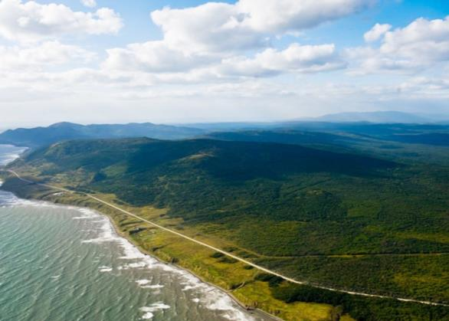
Кредитная поддержка предпринимателей на Дальнем Востоке
«Приграничные территории»
ЦЕЛЬ КРЕДИТОВАНИЯ
пополнение оборотных средств, финансирование текущей деятельности (включая выплату заработной платы и пр. платежи, за исключением уплаты налогов и сборов), а также финансирование участия в тендере (конкурсе).
финансирование инвестиций:
приобретение, реконструкция, модернизация, ремонт основных средств;
строительство зданий и сооружений производственного назначения.
СУММА КРЕДИТА
При кредитовании на оборотные цели:
от 1 до 500 млн рублей
При кредитовании на инвестиционные цели:
от 1 до 1000 млн рублей
СРОК КРЕДИТА
СТАВКА ПО КРЕДИТУ
На пополнение оборотных средств,
финансирование текущей деятельности: не более
36 месяцев
На финансирование инвестиций: не более 84 месяцев
При кредитовании на оборотные цели:
Для субъектов среднего бизнеса – 9,6% годовых
Для субъектов малого бизнеса – 10,6% годовых
При кредитовании на инвестиционные цели:
Для субъектов среднего бизнеса – 8,9% годовых
Для субъектов малого бизнеса – 9,9% годовых

Slide 13
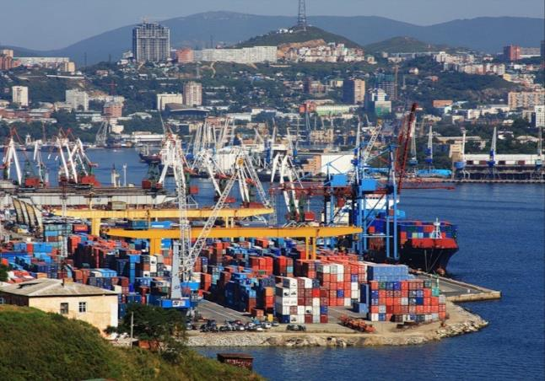
Кредитная поддержка предпринимателей на Дальнем Востоке
«Свободный порт Владивосток»
ЦЕЛЬ КРЕДИТОВАНИЯ
пополнение оборотных средств, финансирование текущей деятельности (включая выплату заработной платы и пр. платежи, за исключением уплаты налогов и сборов), а также финансирование участия в тендере (конкурсе).
финансирование инвестиций:
приобретение, реконструкция, модернизация, ремонт основных средств;
строительство зданий и сооружений производственного назначения.
СУММА КРЕДИТА
При кредитовании на оборотные цели:
от 1 до 500 млн рублей
При кредитовании на инвестиционные цели:
от 1 до 1000 млн рублей
СРОК КРЕДИТА
СТАВКА ПО КРЕДИТУ
На пополнение оборотных средств, финансирование текущей деятельности: не более 36 месяцев
На финансирование инвестиций: не более 84 месяцев
При кредитовании на оборотные цели:
Для субъектов среднего бизнеса – 9,6% годовых
Для субъектов малого бизнеса – 10,6% годовых
При кредитовании на инвестиционные цели:
Для субъектов среднего бизнеса – 8,9% годовых
Для субъектов малого бизнеса – 9,9% годовых

Slide 14
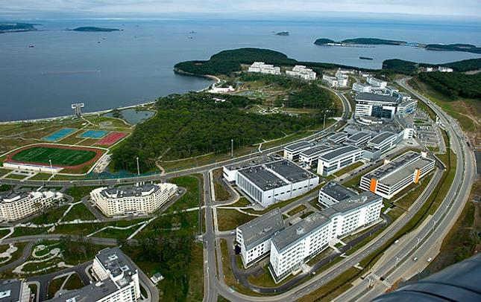
Кредитная поддержка предпринимателей на Дальнем Востоке
«Опережающее развитие»
ЦЕЛЬ КРЕДИТОВАНИЯ
пополнение оборотных средств, финансирование текущей деятельности (включая выплату заработной платы и пр. платежи, за исключением уплаты налогов и сборов), а также финансирование участия в тендере (конкурсе).
финансирование инвестиций:
приобретение, реконструкция, модернизация, ремонт основных средств;
строительство зданий и сооружений производственного назначения.
СУММА КРЕДИТА
При кредитовании на оборотные цели:
от 1 до 500 млн рублей
При кредитовании на инвестиционные цели:
от 1 до 1000 млн рублей
СРОК КРЕДИТА
СТАВКА ПО КРЕДИТУ
На пополнение оборотных средств, финансирование текущей деятельности: не более 36 месяцев
На финансирование инвестиций: не более 84 месяцев
При кредитовании на оборотные цели:
Для субъектов среднего бизнеса – 9,6% годовых
Для субъектов малого бизнеса – 10,6% годовых
При кредитовании на инвестиционные цели:
Для субъектов среднего бизнеса – 8,9% годовых
Для субъектов малого бизнеса – 9,9% годовых

Slide 15


Кредитная поддержка женщин-предпринимателей
«Женское предпринимательство»
ЦЕЛЬ КРЕДИТОВАНИЯ:
финансирование инвестиций на приобретение и/или ремонт и/или модернизация основных средств (машин, оборудования, зданий, сооружений, помещений, земельных участков и т.д.).
пополнение оборотных средств, финансирование текущей деятельности (включая выплату заработной платы и другие платежи, за исключением уплаты налогов и сборов).
СУММА КРЕДИТА
При кредитовании на оборотные цели:
от 1 до 500 млн рублей
При кредитовании на инвестиционные цели:
от 1 до 1000 млн рублей
СРОК КРЕДИТА
СТАВКА ПО КРЕДИТУ
На пополнение оборотных средств, финансирование текущей деятельности: не более 36 месяцев
На финансирование инвестиций: не более 84 месяцев
При кредитовании на оборотные цели:
от 9,6% годовых
При кредитовании на инвестиционные цели:
от 8,9% годовых
Для юридических лиц и ИП, получивших нефинансовую поддержку со стороны АО «Корпорация «МСП» в виде:
обучения по программам тренингов для субъектов МСП АО «Корпорация «МСП», в том числе «Мама – предприниматель»
или
консультационной поддержки через Бизнес-навигатор МСП

Slide 16
Прямая кредитная поддержка предпринимателей в сфере спорта
«Бизнес-навигатор Спорт» (под бизнес-план, сформированный на Портале Бизнес-навигатора МСП) | «Спорт закупка» (на цели исполнения контрактов в рамках Федерального закона 223-ФЗ) | «Спорт комплекс» (прямое кредитование на цели реализации инвестиционных строительных проектов)
Финансирование на цели, предусмотренные бизнес- планом, сформированным с помощью Портала Бизнес -навигатора МСП.
Возможные бизнес-планы: магазин спорттоваров, фитнес-клуб, спортсекция для взрослых, тренажерный зал.
Финансирование в рамках контрактного кредитования в рамках Федерального закона 223-ФЗ на цели поставки спорттоваров, а также ремонта спортивного оборудования.
Финансирование инвестиций в области создания многофункциональных спортивных центров.
ЦЕЛЬ
До 25 млн руб.
От 1 млн. руб до 500 млн руб.
От 1 млн. руб до 1000 млн руб.
СУММА
Не более 7 лет
До 3 лет, но не более срока действия контракта, увеличенного на 90 дней
Не более 10 лет
СРОК
9,9% годовых
9,6%/10,6% годовых
8,9%/9,9% годовых
СТАВКА
ОБЕСПЕЧЕНИЕ
Согарантия КМСП в размере до 75% от суммы кредита
Согарантия КМСП в размере до 75% от суммы кредита
Согарантия КМСП в размере до 75% от суммы кредита
КАНАЛЫ ПРОДАЖ
УРМ, агенты
УРМ, агенты
УРМ, агенты

Slide 17

Кредитная поддержка пользователей Портала «Бизнес-навигатор МСП»
«Бизнес-Навигатор»
ЦЕЛЬ КРЕДИТОВАНИЯ – финансирование инвестиций на приобретение и/или ремонт и/или модернизация основных средств (машин, оборудования, зданий, сооружений, помещений, земельных участков и т.д.) в соответствии с Бизнес-планом, сформированном при помощи сервиса на портале Бизнес-навигатор МСП.
СУММА КРЕДИТА
От 1 до 1000
млн рублей
СРОК КРЕДИТА
СТАВКА ПО КРЕДИТУ
Не более
84 месяцев
Для субъектов среднего бизнеса – 9,1% годовых
Для субъектов малого бизнеса – 10,1% годовых
Для юридических лиц и ИП, сформировавших Бизнес-план при помощи сервиса на портале Бизнес-навигатор МСП

Slide 18
Кредитная поддержка по Программам субсидирования процентной ставки
Программа Минсельхоза России
МСП Банк аккредитован в качестве уполномоченного банка для льготного кредитования сельхозпредприятий в рамках программы Министерства сельского хозяйства Российской Федерации. В рамках существующей линейки кредитных продуктов при соответствии требованиям указанной программы кредитование осуществляется на льготных условиях:
СРОК
СТАВКА ПО КРЕДИТУ
СООТВЕТСТВИЕ ТРЕБОВАНИЯМ
ПРОГРАММЫ
Льготный краткосрочный кредит – до 1 года
От 1% до 5% годовых
Сумма кредита не превышает установленную для субъекта РФ
Льготный инвестиционный кредит – от 2 до 15 лет
Целевое использование предусмотрено Программой
Программа Минэкономразвития России
МСП Банк аккредитован в качестве уполномоченного банка для льготного кредитования по программе Министерства экономического развития Российской Федерации в соответствии с Постановление от 30 декабря 2017 г. N 1706 «Об утверждении правил Предоставления субсидий из федерального бюджета российским Кредитным организациям на возмещение недополученных ими доходов по кредитам, выданным субъектам малого и среднего предпринимательства на реализацию проектов в приоритетных отраслях по льготной ставке». В рамках существующей линейки кредитных продуктов при соответствии требованиям указанной программы кредитование осуществляется на льготных условиях:
СРОК
СТАВКА ПО КРЕДИТУ
СООТВЕТСТВИЕ ТРЕБОВАНИЯМ
ПРОГРАММЫ
Кредит на инвестиционные цели – до 10 лет
Сумма кредита на инвестиционные цели – от 3 млн до 1 млрд, на оборотные цели – от 3 млн до 100 млн
6,5% годовых
Кредит на оборотные цели – до 3 лет
Деятельность субъекта МСП предусмотрена Программой в части приоритетных отраслей

Slide 19
Гарантийная поддержка
Гарантии в рамках НГС
МСП Банк выступает гарантом исполнения субъектами МСП своих кредитных обязательств, предоставляя за них прямые гарантии для получения представителями малого и среднего бизнеса банковских кредитов для приобретения основных средств, финансирования текущей деятельности, исполнения контрактов в рамках федеральных законов №44-ФЗ и №223-ФЗ.
СУММА
СРОК
СТОИМОСТЬ ГАРАНТИИ
От 25 до 100
млн рублей
До 15 лет
Срок зависит от
условий гарантийного
продукта
0,75% годовых
Гарантии в рамках №44-ФЗ и №223-ФЗ
Срок рассмотрения заявки:
гарантия до 25 млн рублей – до 5 рабочих дней;
гарантия от 25 млн рублей – до 10 рабочих дней.
СУММА
СРОК
СТОИМОСТЬ ГАРАНТИИ
До 500
млн рублей
В соответствии с
требованиями
конкурсной документации
От 2,5 % до 3% годовых

Slide 20


Slide 21
Благодарим за внимание!
Акционерное общество «Российский Банк поддержки малого и среднего предпринимательства» (АО «МСП Банк»)
115035, Россия, г. Москва, ул. Садовническая, дом 79
8 800 30 20 100 info@mspbank.ru www.mspbank.ru

